Slide 1
COGNITIVE ANALYSIS OF WORKING MEMORY LOAD FROM EEG, BY A DEEP RECURRENT NEURAL NETWORK
Song Hyun Ju | 2024.07.09

Slide 2
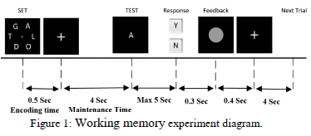
1. Methods
1.1 Data Recording
1) 25명의 피험자 (3명은 아티팩트로 제외됨) 중 22명의 데이터셋만 사용
2) 실험 과정
피실험자 320번 반복
- Set 단계 (0.5초)
- 유지기간 (4초)
- Test 단계 (최대 5초)
- 응답 (최대 5초)
- 피드백 (0.3초)
- 다음 시도 준비 시간 (4초)
3) 부하의 양
- 문자 수 {4, 6, 8, 10} 집합에서 무작위로 결정
- 각각 부하 1~4로 라벨링
- 4.5초 동안의 시도에서 뇌활동 기록 ( SET ~ TEST)
Notes:
2. 실험 과정
SET 단계 (0.5초): 여러 개의 영어 문자가 화면에 표시되고 참가자는 이를 암기해야 합니다.
유지 시간 (4초): 화면에 플러스 기호가 표시되며, 참가자는 이전에 본 문자를 기억합니다.
TEST 단계 (최대 5초): 하나의 테스트 문자가 화면에 표시되며, 참가자는 이 문자가 이전에 본 문자 세트에 포함되었는지 여부를 판단합니다.
응답 (최대 5초): 참가자는 "Y" (예) 또는 "N" (아니요) 버튼을 눌러 응답합니다.
피드백 (0.3초): 응답의 정확성을 피드백으로 제공받습니다.
다음 시도 준비 시간 (4초): 다음 시도를 준비합니다.
3. 부하의 양
부하 1~4에 해당하는 네 가지 클래스로 할당

Slide 3
1. Methods
1.2 Preprocessing
4.5초 EEG 신호을 오프라인 윈도윙 => 0.5초 조각
9개 프레임 생성
주체 제외 교차 검증 기법 사용
Notes:
각 시간 조각에 대한 이미지를 구성하여 학습을 위한 9개의 프레임 생성
주체 제외 교차 검증은 한 명의 참가자 데이터를 테스트 세트로 사용하고, 나머지 참가자 데이터를 학습 및 검증 세트로 사용하는 방식입니다. 이를 22명의 모든 참가자에 대해 반복합니다.
교차 검증은 한 데이터셋에서 분할하여 테스트 + 학습, 주체 제외 교차검증 기법은 22개의 데이터셋에서 한명의 데이터셋만 테스트를 하고 나머지로 학습

Slide 4
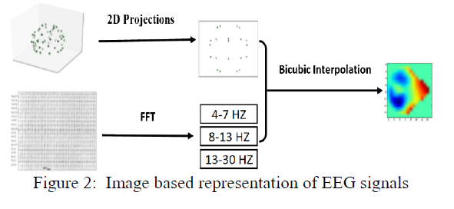
1. Methods
1.3 Images from Multichannel Time Series (EEG)
두피 전극 위치 정보(3D) -> 2D로 투영 (등거리 투영 기술)
주파수 정보 FFT를 통해 -> 주파수 대역별로 나눔
세타(4-7Hz), 알파(8-13Hz), 베타(13-30Hz )
Bicubic Interporlation(보간법)을 이용해 전극 사이의 데이터를 메꿈 (클러프 토처)
위치 정보 + 해당 위치 주파수 대역별 전력값 = 2D이미지
32x32
Notes:
등거리 투영 기술 : 등거리 투영 기술은 3D 공간에서의 위치 정보를 2D 평면에 정확하게 투영하는 방법
클러프 토처 : 클러프 토처 보간법은 불규칙하게 분포된 데이터 포인트들 사이의 값을 추정하여 매끄럽고 연속적인 표면을 생성하는 데 유용한 삼각 보간법

Slide 5
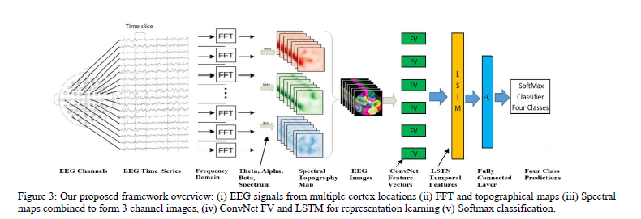
2. Neural Network Models

Slide 6
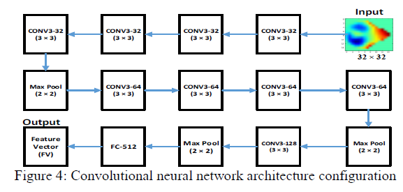
2. Neural Network Models
2.1 CNN
입력 이미지는 32x32
9개의 컨볼루션 레이어와 1개의 완전 연결 레이어로 구성
3×3 수용 필드와 스트라이드 1을 사용
중간 레이어는 1 픽셀씩 제로 패딩
ReLU 비선형성을 사용
2×2 맥스 풀링 레이어
Notes:
ConvNet 구조:
9개의 컨볼루션 레이어와 1개의 완전 연결 레이어로 구성.
3×3 수용 필드와 스트라이드 1을 사용.
중간 레이어는 1 픽셀씩 제로 패딩.
ReLU 비선형성을 사용.
2×2 맥스 풀링 레이어가 뒤따름.

Slide 7
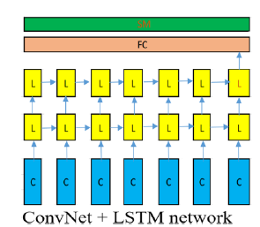
3. Network Trainig
3.1 ConvNet + LSTM
ConvNet : 입력 이미지 프레임에서 공간적 특징을 추출
LSTM : ConvNet에서 추출된 특징 벡터를 시간적 순서로 처리하여 시간적 패턴을 학습
Fully Connected Layer : LSTM 레이어의 출력을 받아 최종 분류를 위한 입력으로 사용
SoftMax : 완전 연결 레이어의 출력을 받아 각 클래스에 대한 확률을 계산

Slide 8
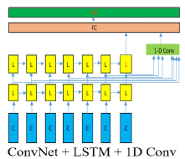
3. Network Trainig
3.2 ConvNet + LSTM + 1D Conv
1) ConvNet: 공간적 특징 추출
2) LSTM: 시간적 패턴 학습
3) 1D Conv: 추가 시간적 특징 추출
4) Fully Connected Layer: 특징 결합 및 분류 준비
5) SoftMax: 최종 클래스 확률 계산

Slide 9
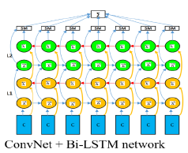
3. Network Trainig
3.1 ConvNet + Bi-LSTM
1) ConvNet: 공간적 특징 추출
2) Bi-LSTM (L1, L2): 시간적 패턴 학습, 순방향 및 역방향으로 정보를 처리하여 더 풍부한 시간적 정보 제공
3) Fully Connected Layer: 특징 결합 및 분류 준비
4) SoftMax: 최종 클래스 확률 계산

Slide 10
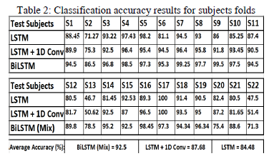
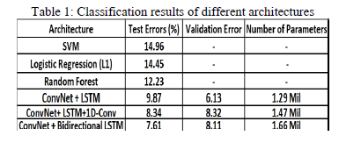
4. Results

Slide 11
Thank you

